Slide 1

আজকের ক্লাসে সবাইকে স্বাগতম

Slide 2
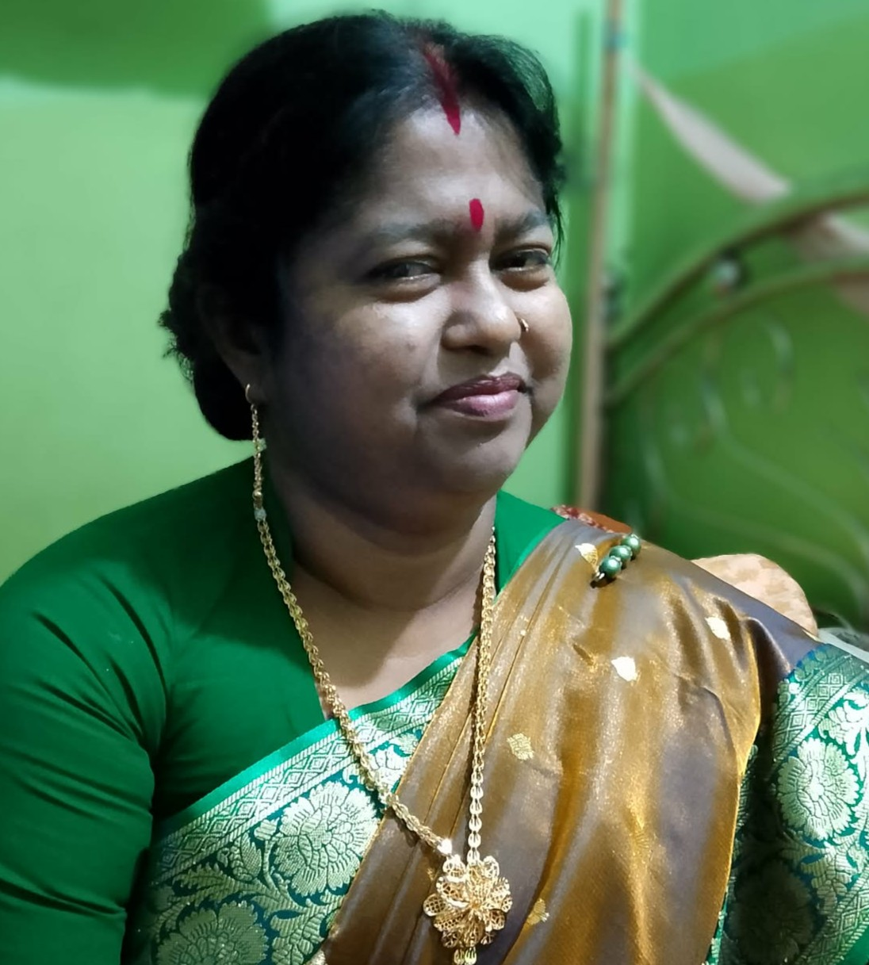

শিক্ষক পরিচিতি
বুলু মজুমদার
সহকারী শিক্ষক
চাঁচড়া মাধ্যমিক বিদ্যালয়
চাঁচড়া,যশোর সদর,যশোর।

Slide 3

পাঠ পরিচিতি
শ্রেণিঃ অষ্টম
বিষয়ঃ বাংলা
পাঠঃ ১ম
সময়ঃ৪০মিনিট

Slide 4
শিখন ফল
এ পাঠ শেষে শিক্ষার্থীরা
১।কাজী নজরুল ইসলাম এর পরিচয় বলতে পারবে।.
২।নতুন শব্দ অর্থ বলতে পারবে ।
৩।কবিতাটি সঠিক উচ্চারণ করে পড়তে পারবে।

Slide 5

শিক্ষার্থীরা বলতো এটা কিসের ছবি

Slide 6
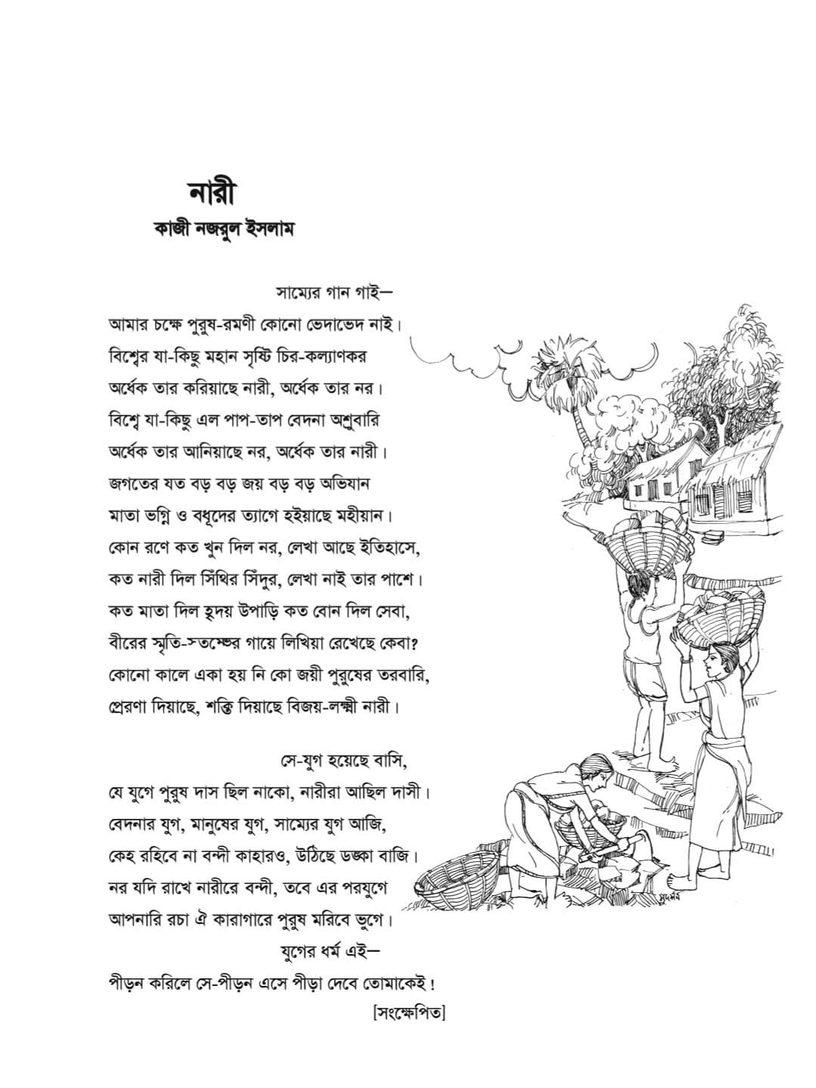
আজকের পাঠ
নারী
কবিতা
কাজী নজরুল ইসলাম

Slide 8
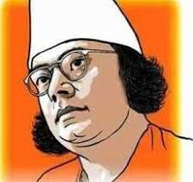
পাঠ উপস্থাপন
মৃত্যু্‌-
২৯ শে আগস্ট ১৯৭৬ খ্রিষ্টাব্দ
জন্ম-
২৪ শে মে ১৮৯৯ খ্রিষ্টাব্দ

Slide 9
পাঠ উপস্থাপন
শব্দ অর্থ
সাম্য = সমতা
রণ= লড়াই
ভগ্নি= বোন

Slide 10
পাঠ উপস্থাপন
কবিতাটি শুদ্ধ উচ্চারণ
সাম্যের গান গাই, , ,
আমার চক্ষে পুরুষ রমণী কোন ভেদাভেদ নাই।
বিশ্বে যা কিছু মহান সৃষ্টি চির কল্যাণ কর।

Slide 11
একক কাজ
কাজী নজরুল এর বাড়ি কোথায় লিখ।

Slide 12
মূল্যায়ন
১।কাজী নজরুল ইসলাম কতো সালে জন্ম গ্রহণ করেন?
২। নারী কবিতা টি কার লেখা ?

Slide 13
বাড়ির কাজ
# নারীর প্রতি কেন সম্মান দেখাব।

Slide 14

ধন্যবাদ

